Slide 1

ВНЕКЛАССНОЕ МЕРОПРИЯТИЕ
КО ДНЮ МАТЕРИ
«МАМА – ЭТО ЗНАЧИТ ЖИЗНЬ!
Классный руководитель
7в класса
МОАНУ СОШ №17 им.К.В.Навальневой
г.Кореновска
МО Кореновский район
Краснодарского края
Гроза Наталья Давыдовна

Slide 2


Slide 3
МАМА –
это
значит
ЖИЗНЬ!

Slide 4


Slide 5
Мама – это зелень лета,
Это снег, осенний лист,
Мама – это лучик света,
Мама – это знчит жизнь!

Slide 6


Slide 7


Slide 8


Slide 9


Slide 10


Slide 11


Slide 12


Slide 13


Slide 14


Slide 15


Slide 16


Slide 17


Slide 18


Slide 19


Slide 20


Slide 21
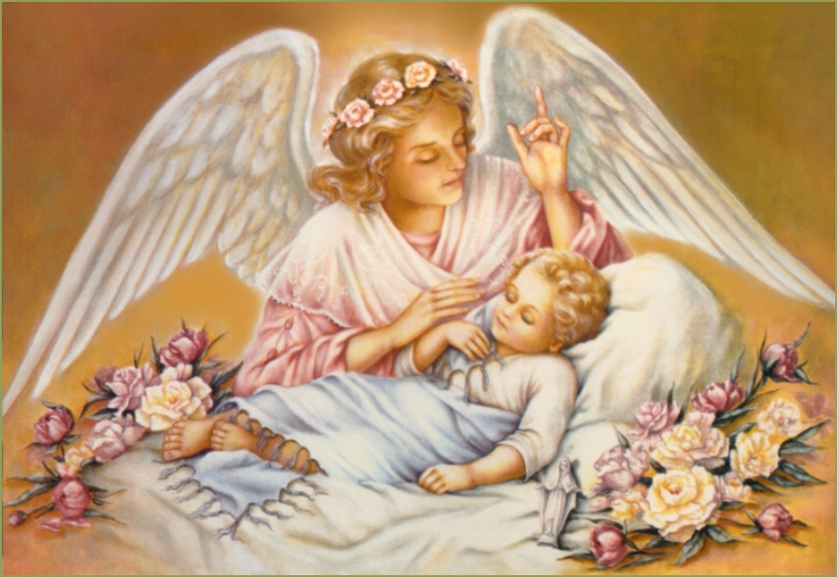

Slide 22


Slide 23


